Slide 1
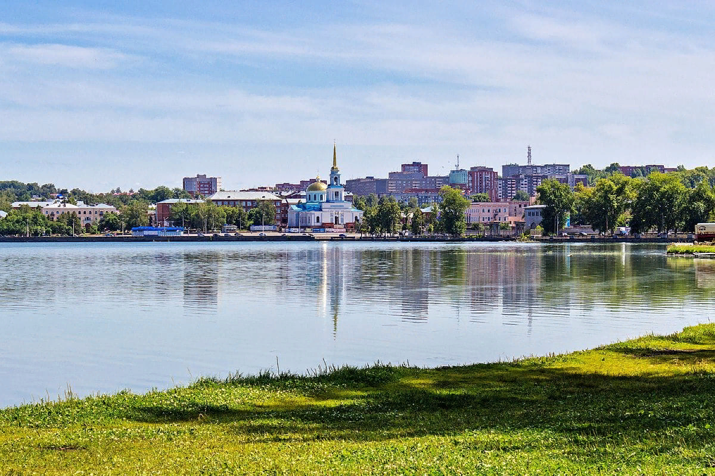
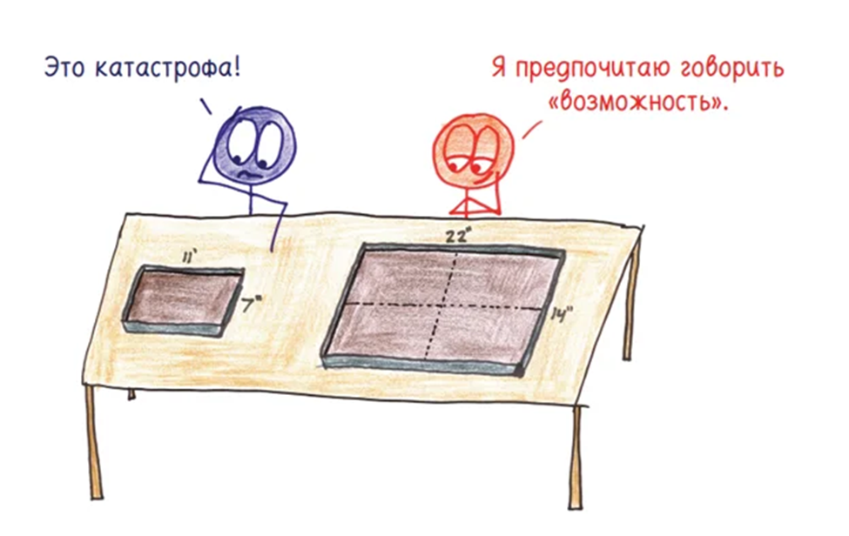
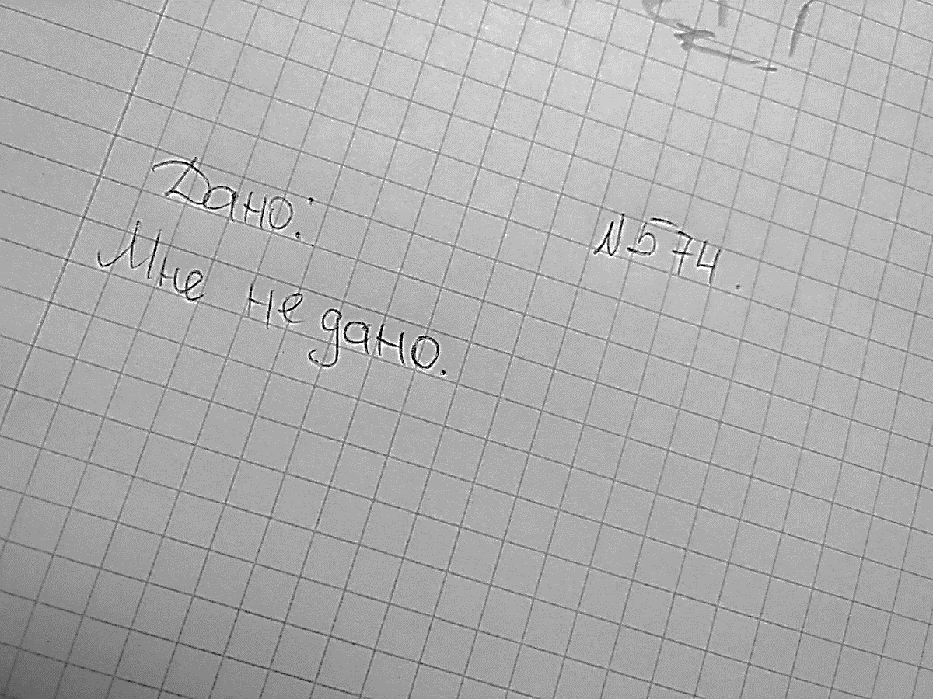
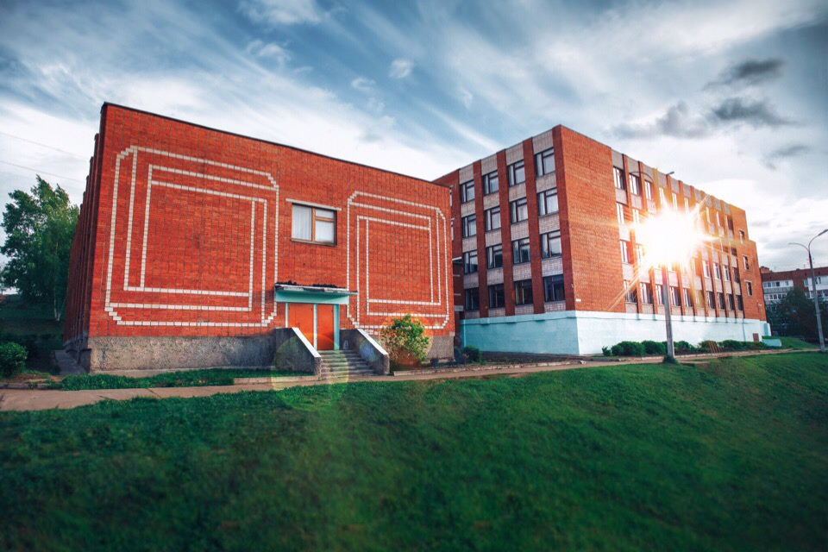
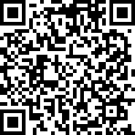
Решение задач
Удмуртская Республика
г. Воткинск
Школа № 7
«Кадетская школа
им. М.Т.Калашникова»
Роза Муслухетдиновна
Мелекесова
Удмуртская Республика, г. Воткинск
Рисунок из книги
Орлин, Б. Математика с дурацкими рисунками. Идеи, которые формируют нашу реальность
https://files.catbox.moe/nz7ikv.pdf

Slide 2
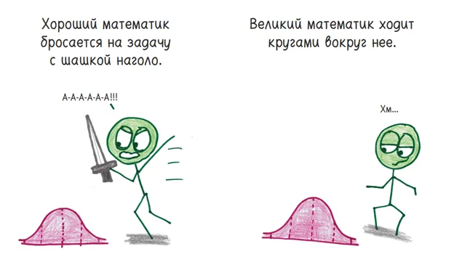
Запомните
Имейте в виду
1. Вычислять КАЖДУЮ величину не обязательно
2. В условиях задачи часто много дополнительных данных
3. Ищите окружность (вспомогательную)
4. Помогают особые дополнительные построения (окружность, продление медианы на свою длину)
5. Условие задачи или её вопрос можно переформулировать не меняя смысл
Совет:
Собирайте интересные обобщённые факты
Пифагоровы тройки:
3, 4, 5 | 6, 8, 10 | 9, 12, 15 | 12, 16, 20 | 15, 20, 25
5, 12, 13 | 10, 24, 26 | 15, 36, 39 | 20, 48, 52 | 25, 60, 65
8, 15, 17 | 16, 30, 34 | 24, 45, 51 | 32, 60, 68 | 40, 75, 85
7, 24, 25 | 14, 48, 50 | 21, 72, 75 | 28, 96, 100 | 35, 120, 125

Slide 3
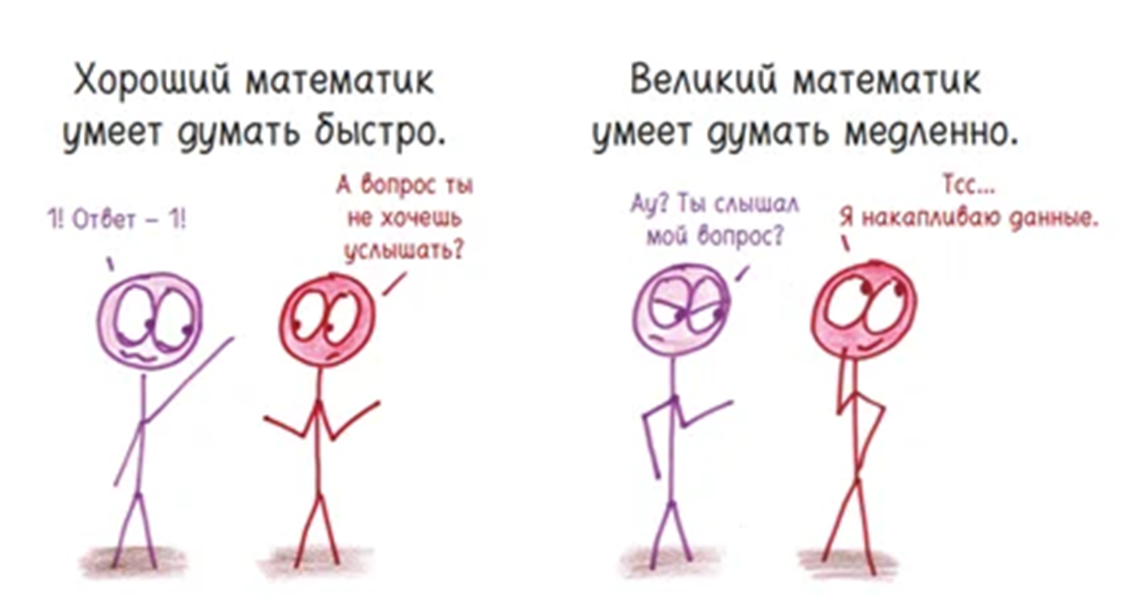
Рисунок из книги
Орлин, Б. Математика с дурацкими рисунками. Идеи, которые формируют нашу реальность
https://files.catbox.moe/nz7ikv.pdf

Slide 4
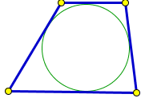
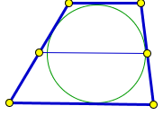
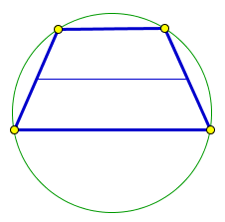
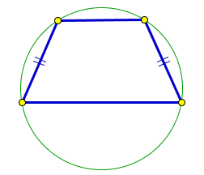
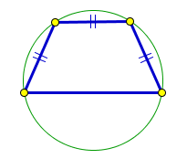
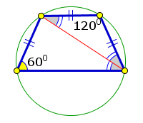
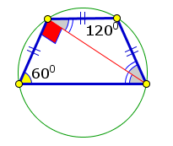
задачки
1. Около окружности описана трапеция, периметр которой равен 30. Найдите длину её средней линии
2. Около трапеции описана окружность. Периметр трапеции равен 38, средняя линия равна 11. Найдите боковые стороны трапеции
3. Боковая сторона равнобедренной трапеции равна ее меньшему основанию, угол при основании равен 60⁰, большее основание равно 28. Найдите радиус окружности, описанной около трапеции
№ 1 применяется задача-теорема 16 и совет 1
№ 2 применяются задача-теорема 17
№ 3 применяются задача-теорема 4, советы 2 и 4
№ 1 Ответ: 7,5
№ 2 Ответ: 8 и 8
№ 3 Ответ: 14

Slide 5
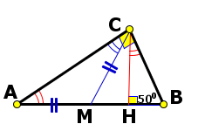
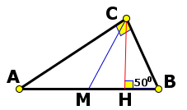
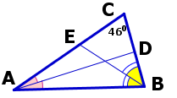
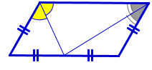
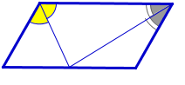
задачки
4. Острый угол В прямоугольного треугольника равен 50⁰. Найдите угол между высотой СН и медианой СМ, проведенными из вершины прямого угла.
5. В Δ АВС угол С равен 46⁰. АD и ВЕ – биссектрисы, пересекающиеся в точке О. Найдите ∠АОВ.
6. Точка пересечения биссектрис двух углов параллелограмма, принадлежащих к одной стороне, принадлежит противоположной стороне. Меньшая сторона параллелограмма равна 6. Найдите его бОльшую сторону.
№ 4 применяются задача-теоремы 8, 23
№ 5 применяется совет 1.
№ 6 сформулировать две задачи-теоремы про биссектрису(ы) внутренних односторонних углов
№ 1 Ответ: 10
№ 2 Ответ: 113
№ 3 Ответ: 12

Slide 6
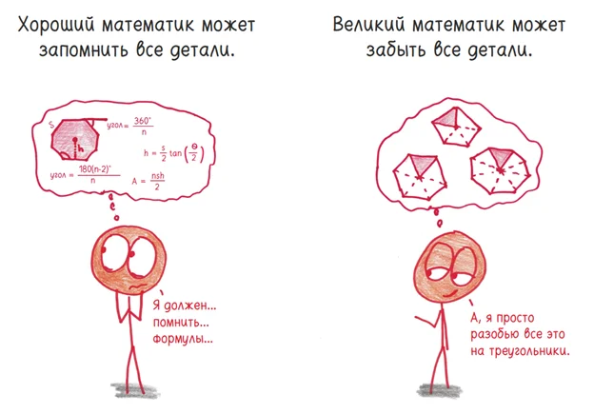
Рисунок из книги
Орлин, Б. Математика с дурацкими рисунками. Идеи, которые формируют нашу реальность
https://files.catbox.moe/nz7ikv.pdf

Slide 7
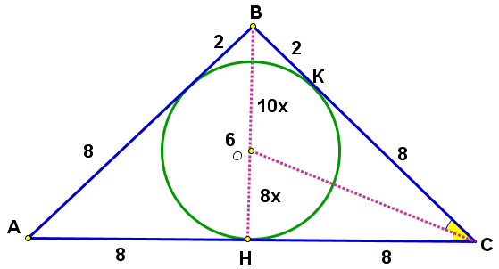
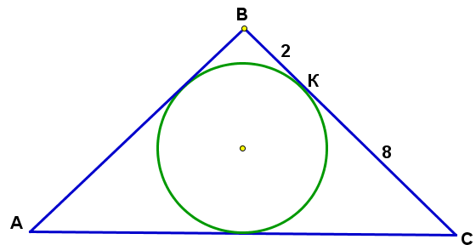
Задача 1
1. В равнобедренный треугольник АВС с основанием АС вписана окружность. Она касается стороны ВС в точке К. Найдите радиус окружности, если ВК=2, СК=8
№ 1 применяются задачи-теоремы: 2, 9 (или 14), Пифагорова тройка
№ 1 Ответ: 8/3

Slide 8
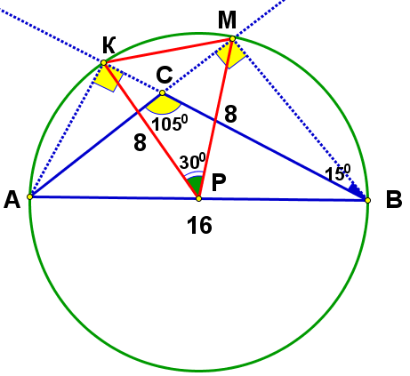
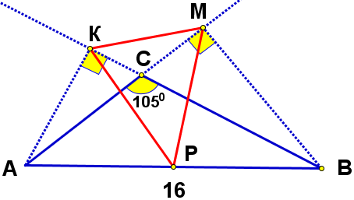
Задача 2
2. В треугольнике АВС сторона АВ равна 16, отрезки АК и ВМ являются высотами треугольника. Угол С равен 105⁰. Найдите площадь треугольника МРК, если Р – середина стороны АВ
№ 2 применяются совет 3 (окружность) и задача-теорема 4
№ 2 Ответ: 16

Slide 9
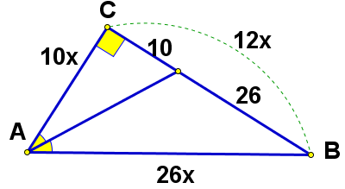
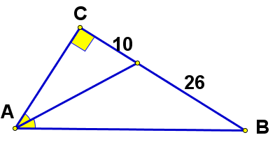

задача 3
3. Биссектриса острого угла прямоугольного треугольника делит катет на отрезки 10 и 26. Найдите площадь треугольника
24х
№ 3 Применяется задача-теорема 9, Пифагорова тройка
№ 3 Ответ: 270

Slide 10
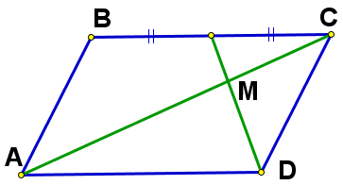
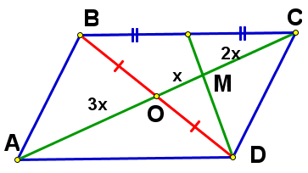

задача 4
4. В параллелограмме АВСD точка К – середина стороны ВС, отрезок DК пересекает диагональ АС в точке М. Докажите, что отрезок СМ в три раза меньше диагонали АС.
К
К
№ 4 Совет 4 (доп. построения), применяется задача-теорема 7
№ 4 Доказано

Slide 11
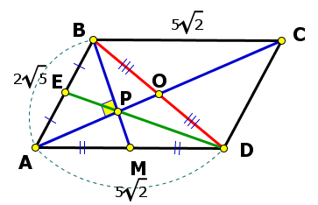
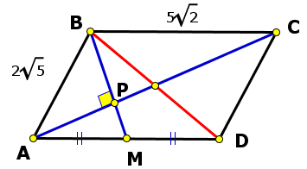

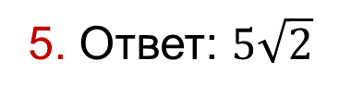

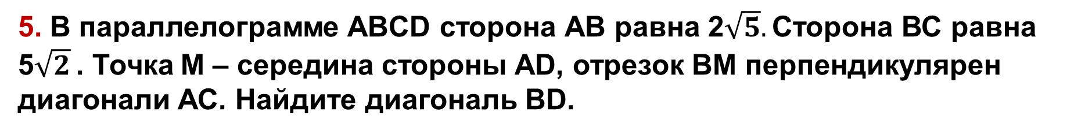

ЗАДАЧа 5
5. В параллелограмме ABCD сторона АВ равна 2$\sqrt{5}.$ Сторона ВС равна 5$\sqrt{2}$ . Точка М – середина стороны АD, отрезок ВМ перпендикулярен диагонали АС. Найдите диагональ ВD.
$\sqrt{5}$
$\sqrt{5}$
$2\sqrt{5}$
№ 5 совет 2 (внимание к числовым данным), задачи-теоремы 7, 8, 11
5. Ответ: $5\sqrt{2}$

Slide 12
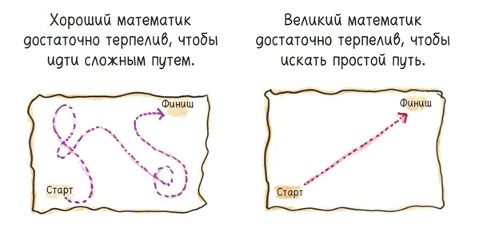
Рисунок из книги
Орлин, Б. Математика с дурацкими рисунками. Идеи, которые формируют нашу реальность
https://files.catbox.moe/nz7ikv.pdf

Slide 13
Запомните
Имейте в виду
1. Вычислять КАЖДУЮ величину не обязательно
2. В условиях задачи часто много дополнительных данных
3. Ищите окружность (вспомогательную)
4. Помогают особые дополнительные построения (окружность, продление медианы на свою длину)
5. Условие задачи или её вопрос можно переформулировать не меняя смысл
Совет:
Собирайте интересные обобщённые факты
Пифагоровы тройки:
3, 4, 5 | 6, 8, 10 | 9, 12, 15 | 12, 16, 20 | 15, 20, 25
5, 12, 13 | 10, 24, 26 | 15, 36, 39 | 20, 48, 52 | 25, 60, 65
8, 15, 17 | 16, 30, 34 | 24, 45, 51 | 32, 60, 68 | 40, 75, 85
7, 24, 25 | 14, 48, 50 | 21, 72, 75 | 28, 96, 100 | 35, 120, 125

Slide 15
задачи
1. В равнобедренный треугольник АВС с основанием АС вписана окружность. Она касается стороны ВС в точке К. Найдите радиус окружность, если ВК=2, СК=8
2. В треугольнике АВС сторона АВ равна 16, отрезки АК и ВМ являются высотами треугольника. Угол С равен 105⁰. Найдите площадь треугольника МРК, если Р – середина стороны АВ
№ 1 применяются задачи-теоремы: 2, 9 (или 14), Пифагорова тройка
№ 2 применяются совет 3 (окружность) и задача-теорема 4

Slide 16
Самостоятельно (1, 2)
1. В равнобедренный треугольник АВС с основанием ВС вписана окружность. Она касается стороны АВ в точке М. Найдите радиус окружность, если АМ=4, ВМ=6
2. В треугольнике АВС сторона ВС равна 12, отрезки СМ и ВНМ являются высотами треугольника. Угол А равен 105⁰. Найдите площадь треугольника МТН, если Т – середина стороны ВС

Slide 17
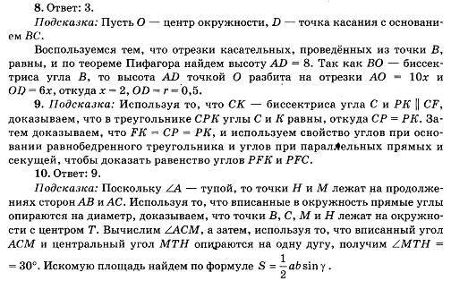
Ответы и подсказки (самост. 1, 2)
1. Ответ: 3
2. Ответ: 9

Slide 18
задачи
3. Биссектриса острого угла прямоугольного треугольника делит катет на отрезки 10 и 26. Найдите площадь треугольника
4. В параллелограмме АВСD точка К – середина стороны ВС, отрезок DК пересекает диагональ АС в точке М. Докажите, что отрезок СМ в три раза меньше диагонали АС.
5. В треугольнике АВС высота ВН, равная 6, и медиана СМ, равная 5, пересекаются в точке О. Расстояние от точки О до стороны АС равно 1. Найдите сторону ВС.
№ 3 применяется задача-теорема 9, Пифагорова тройка
№ 4 задача-теорема 7
№ 5 совет 4 (доп. построения) и задача-теорема 21

Slide 19
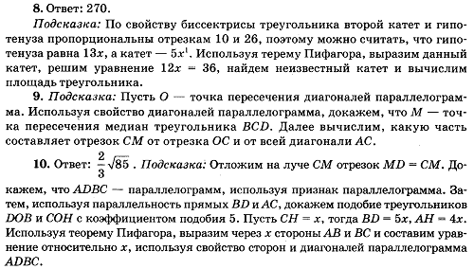
Ответы и подсказки к задачам 3, 4, 5
1.
2.
3.

Slide 20
Задачи самостоятельно
3. Биссектриса острого угла прямоугольного треугольника делит катет на отрезки 15 и 9. Найдите площадь треугольника
4. В параллелограмме АВСD точка МК – середина стороны АD, отрезок ВМ пересекает диагональ АС в точке К. Докажите, что отрезок АК в три раза меньше диагонали АС.
5. В треугольнике АВС высота СН, равная 5, и медиана ВМ, равная 4, пересекаются в точке К. Расстояние от точки К до стороны АВ равно 1. Найдите сторону ВС.

Slide 21
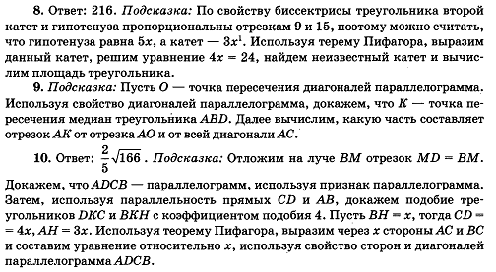
Подсказки к задачам самост.
3.
4.
5.

